Slide 1
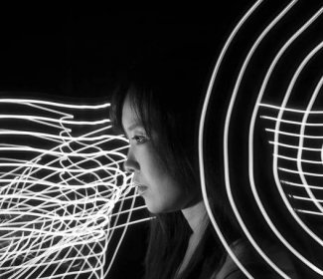
VÝVOJ A FORMOVÁNÍ OSOBNOSTI

Slide 2
BIOLOGICKÁ DETERMINACE OSOBNOSTI
Biologickou determinací osobnosti se především rozumí dědičnost, tj. přenos určitých schopností z generace na generaci (pomocí genů). Genetické vybavení ovlivňuje tělesné vlastnosti a částečně psychiku.
Další biologický vliv má konstituce
Dalším významným prvkem biologické determinace je mozek a nervová soustava.
Osobnost člověka ovlivňuje i celkový a momentální tělesný stav

Slide 3
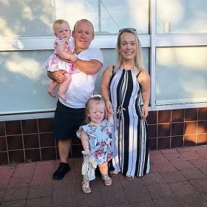
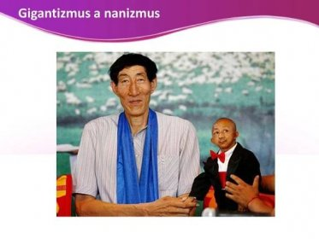
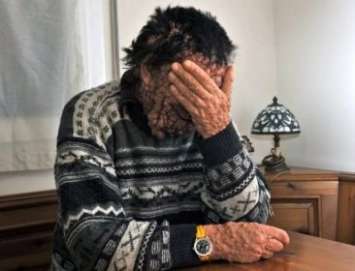
Poruch konstituce

Slide 4
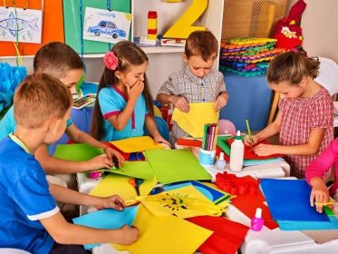
Socializace
Socializace je proces od biologické bytosti (sytém reflexů a instinktů vedoucích k uspokojení základních potřeb – hlad, žízeň, sex) k bytosti společenské (sociální – schopné přizpůsobovat se složitým životním podmínkám); je to proces tvorby osobnosti a její kultivace

Slide 5
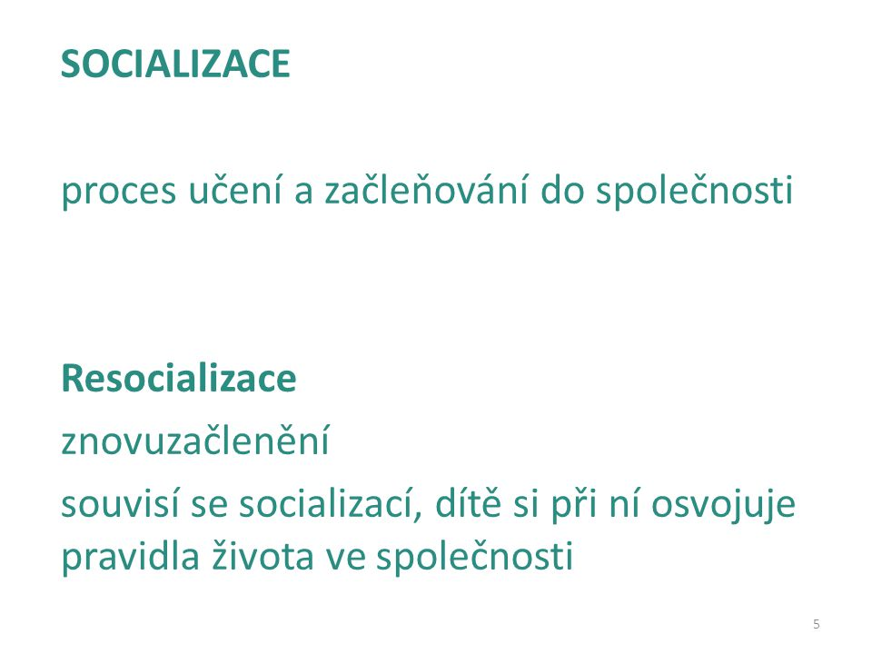
Socializace probíhá v rámci sociální interakce sociálním učením. V jejím rámci si osvojujeme sociální role – formou přizpůsobování se různým obyčejům, mravům a zákonům kultury, v níž žijeme, normám skupiny, jíž jsme členem.

Slide 6
VÝVOJOVĚ PSYCHOLOGICKÉ TEORIE
FREUDOVA STÁDIA VÝVOJE POHLAVNÍ INDENTITY
orální (0 - 1,5 roku)
anální (1,5 - 3 roky)
falické (3 - 5 let)
latentní (konec falického stadia do nástupu puberty)
pregenitální - raná diferencovaná sexualita dítěte před dosažením stadia genitálního
genitální - konečné stadium vývoje libida

Slide 7
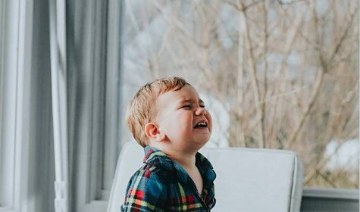
TEORIE MORÁLNÍHO VÝVOJE LAWRENCE KOHLBERGA
Prekonvenční morálky (období předškolního dětství):
První stupeň je charakterizován poslušností a orientací na vyhnutí se trestu. Druhý stupeň je dán účelově a směnou - za dobré se považuje dodržování pravidel pouze tehdy, je-li to v bezprostředním osobním zájmu, jednání podle principu „stejné za stejné", orientace na odměnu.

Slide 8
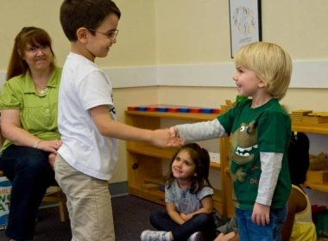
Konvenční morálky (období školního věku):
Třetí stupeň charakterizuje konformita, souhra mezi lidmi - dobré je to, co se očekává, je důležité být dobrým člověkem podle obvyklých společenských měřítek.
Čtvrtý stupeň - sociální souhra, uchování systému - dobré je plnění povinností, se kterými člověk souhlasil, zákony a pravidla se mají dodržovat s výjimkou naprostých krajností, kdy dochází ke konfliktu s jinou normou.

Slide 9

Postkonvenční morálky (období dospělosti):
Pátý stupeň odpovídá společenské smlouvě, užitečnosti, právům jedince jako obecnějším principům;

Slide 10
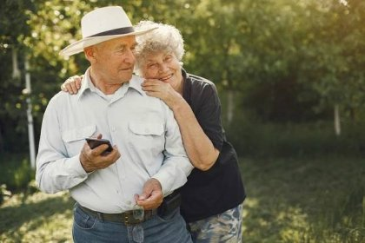
Šestý stupeň se vyznačuje zaměřením na obecné etické principy - dobré je dodržování svobodně volených obecných principů (obecná spravedlnost, rovnost lidských práv, lidská důstojnost). Tohoto stadia dosahuje velmi málo lidí. Snad 15% dospělých.
Sedmý stupeň je tzv. náboženské stadium, které je ve své podstatě mystické. Jde o tzv. kosmické vědomí, jednotu s vesmírem či s Bohem.

Slide 11
